Slide 1
NLP Recruitment System
Proyecto de machine learning
Ing. Eduardo Sthory

Slide 2
El Problema
Cada aspirante a un puesto de trabajo confecciona un resume (Cv) que envía a la empresa reclutadora, este debe ser analizado por los recruiters para escoger el que mejor se adapte a la propuesta de trabajo (Job description), esto requiere tiempo y capital humano que haga ese trabajo.
Extraer las partes relevantes del resume y compararlas con los requerimientos del Job description es la principal tarea del recruiter, luego vienen las entrevistas con los candidatos, las pruebas técnicas, probablemente mas entrevistas y finalmente la contratación del seleccionado.

Slide 3
Principales Retos
El principal reto es hacer una comparación del resume del candidato con el Job description de la oferta de trabajo y determinar cuan compatible es el Cv del candidato.
La extracción (Parse) de los datos relevantes de cada resume (Nombre, dirección, correos, mobile number, Skills, educación, etc).
Analizar cualquier resume y determinar cuales propuestas de trabajo serían mas adecuadas para el, es decir, clasificar al candidato para varios Job description sin ver ninguno en específico.
Construir una herramienta para el reclutador que le permita “conversar” con el resume del candidato y obtener la información que requiera sin necesidad de revisar todo el documento.

Slide 4
El Conjunto de Datos
Primero tenemos una base de datos que cuenta con mas de 50.000 resumes de candidatos guardados, en formato pdf o word.
Así mismo se tiene otra base de datos con 300 diferentes Job description, son las descripción de cada uno de los trabajos, están en formato texto.

Slide 5
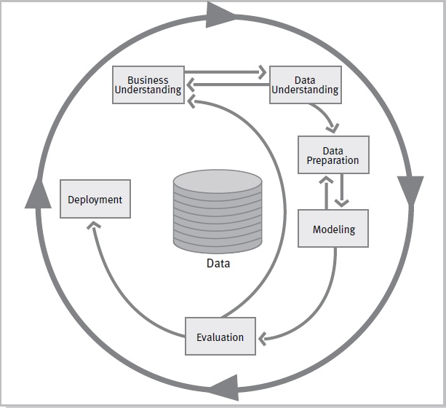
Metodología Utilizada
Se utilizó el modelo CRISP-DM (Cross Industry Standard Process for data Mining), un modelo definido por NCR, Daimler Chrysler y SPSSS (actualmente integrada en IBM).

Slide 6
Herramientas y Cloud utilizados
Los modelos y diferentes programas se desarrollaron y colocaron en producción utilizando las siguiente herramientas:
AWS SageMaker, AWS Glue, AWS Data Wrangler, AWS endpoint.
Python
Tensorflow, scikit-learn, Spacy, NLTK, Gensim, HuggingFace BERT, Pandas, Numpy, Matplotlib, PySpark, SQL.
Uso del API de la empresa para la comunicación entre procesos.

Slide 7
Desarrollo de un Modelo
Primero se procedió a limpiar y normalizar la información, esto requirió de la transformación de los formatos pdf y word a texto plano, luego la eliminación de caracteres extraños y palabras “stopwords” que no aportan nada al proceso, seguido de la tokenización, posteriormente se realizó lematización del texto.
Una vez preparado el texto, se procedió a crear una matriz Tf-idf (del inglés Term frequency – Inverse document frequency), frecuencia de término – frecuencia inversa de documento (o sea, la frecuencia de ocurrencia del término en la colección de documentos).
El tercer paso es la creación de la red neuronal, para ello se utilizó Tensorflow y la carga inicial de pesos de un modelo pre entrenado de la serie “glove”.
El cuarto paso fue el entrenamiento de la red neuronal, ajuste de hiper-parámetros y reentrenamiento hasta conseguir el resultado de 95% de accuracy (general, no por categorías).
Finalmente se guardó el modelo para la puesta en producción.

Slide 8
Incorporación en los procesos de la empresa
Para la puesta en producción de los modelos se trabajó con dos tecnologías, por un lado se usó el API de la empresa para la comunicación entre procesos y por el otro se utilizó la herramienta de AWS endpoint.
Luego se siguió un proceso de monitoreo y reentrenamiento de los modelos, como ya sabemos la información cambia y es necesario reentrenar para adecuar los modelos a ese cambio.

Slide 9
Aprendizajes
Fue una gran experiencia con NLP y Machine Learning, anteriormente había hecho varios proyectos en esta área pero no como este y fueron casi dos años que incluyeron el deployment y monitoreo de los modelos, fue una gran cantidad de conocimientos y experiencia adquirida de la mano de una gran plataforma como los es AWS.
El haber trabajado en un equipo multi-cultural de varios países (USA, India, Pakistán, Venezuela y Colombia) fue una experiencia muy enriquecedora. La coordinación, comunicación y planificación del trabajo fue una tarea ardua pero gratificante.
El uso del idioma inglés para comunicarse con cualquier miembro del equipo era fundamental, eso me dio mucha práctica, incluso con acentos muy diferentes al Norte Americano.

Slide 10
Resultados obtenidos
Los resultados fueron muy satisfactorios, actualmente los modelos trabajan como se quería, los resumes de los candidatos se aplican en el sitio Web de la empresa, estos son analizados y se extrae toda la información necesaria, se establecen comparaciones para hacer match con las diferentes ofertas, se clasifica a los candidatos de acuerdo al mejor match que presenten para determinado trabajo, también los Recruiters pueden establecer una comunicación casi “humana” con los resumes ya que pueden hacer preguntas de cualquier tipo directamente al documento y el sistema entrenado con ayuda de BERT les contesta entregándoles la información requerida con bastante acierto y por último existe un sistema de recomendación para obtener el Top de los mejores candidatos para cada una de las diferentes ofertas.

